Slide 1
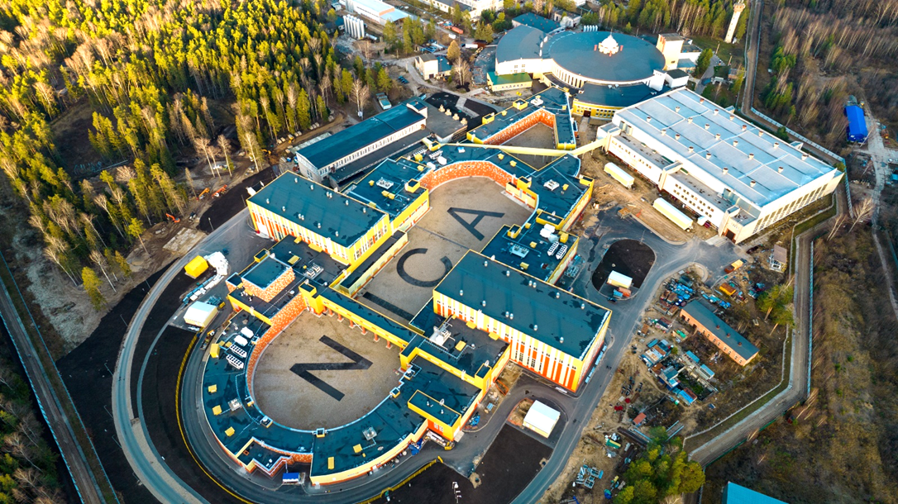
Установки проекта NICA в ОИЯИ
А. Бутенко от имени команды
Сессия-конференция секции ядерной физики ОФН РАН,
посвящённая 70-летию со дня рождения В.А. Рубакова.

Slide 2
Содержание
Введение (комплекс NICA, установки)
Два линейных ускорителя & источники
Лу-20 (легкие и поляризованные ионы)
HILAC / ЛУТИ (тяжелые ионы)
Бустерный синхротрон
Синхротрон Нуклотрон
Кольцо коллайдера
Инфраструктура комплекса
Сессия-конференция секции ядерной физики ОФН РАН, к 70-летию В.А. Рубакова.

Slide 3
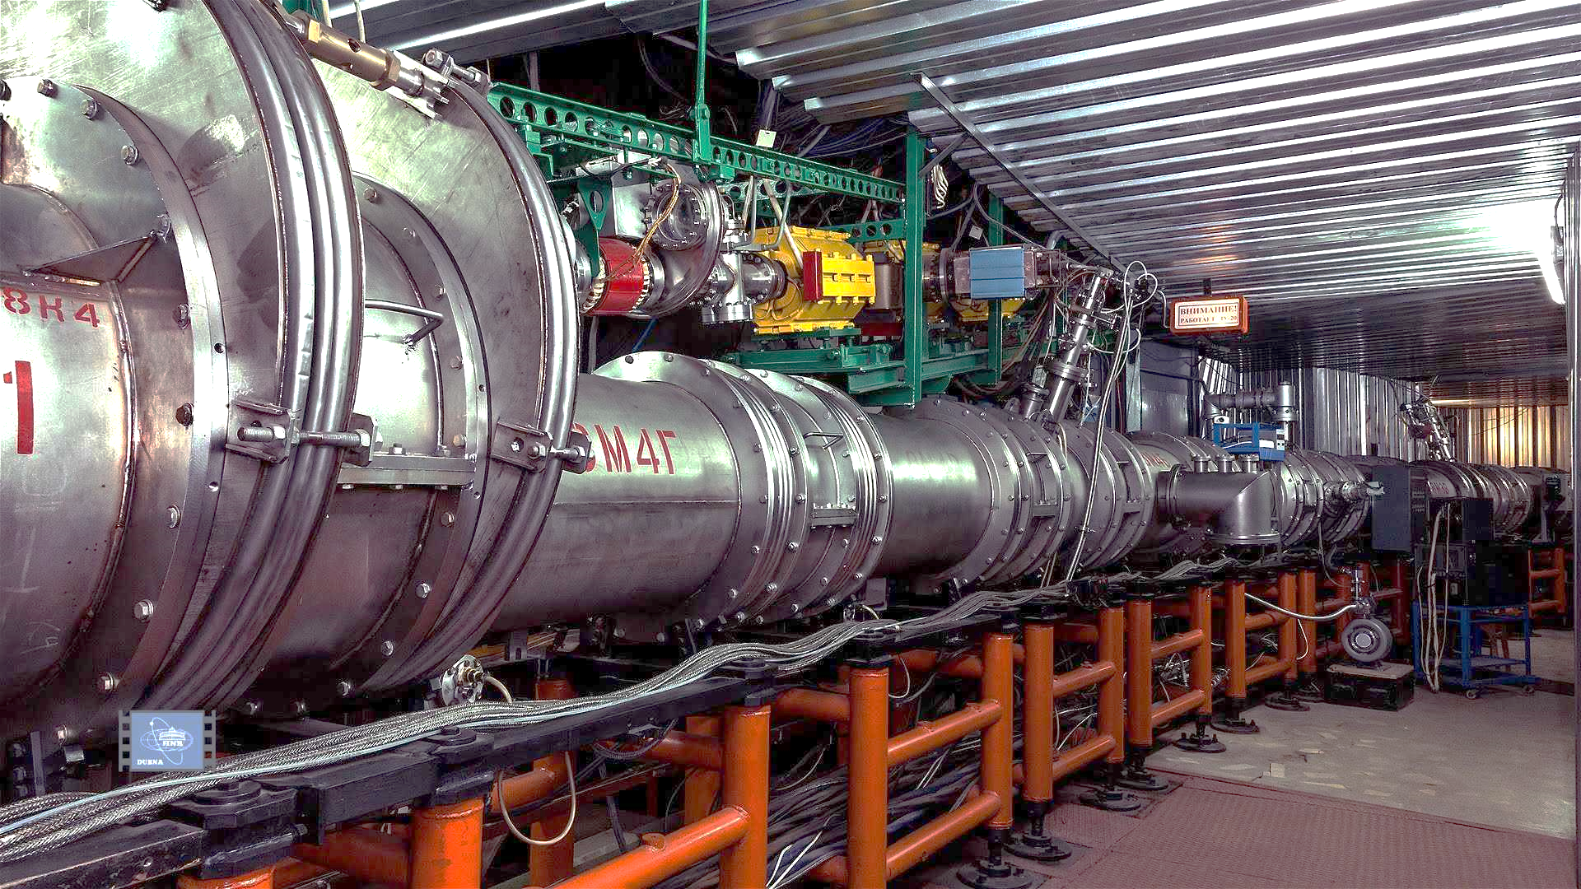
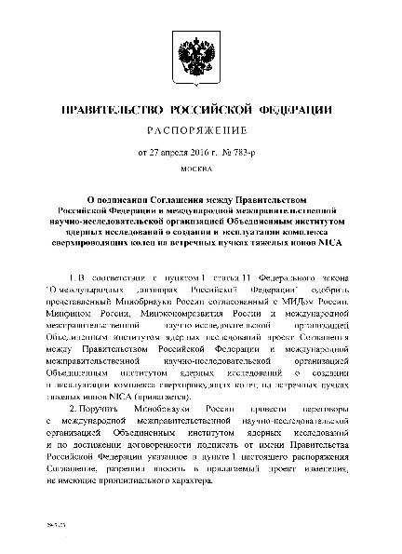
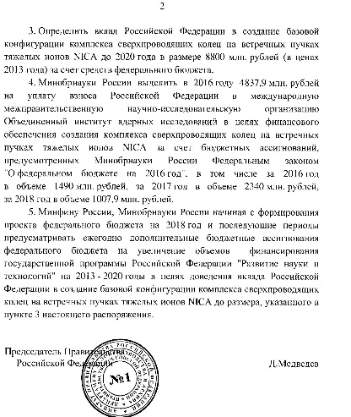
Введение
Создание ускорительной базы ЛФВЭ ОИЯИ:
- 1993: под руководством акад. А.М. Балдина создан Нуклотрон – первый в мире СП синхротрон тяжелых ионов (4,5 АГэВ) на основе передовой технологии «Дубненских» СП магнитов, востребованных как для ускорительных центров, так и для прикладных целей;
- 2009: решением КПП ОИЯИ началась реализация
проекта NICA – Nucloton based Ion Collider fAcility:
НУКЛОТРОН
- 2016: подписано Соглашение между ОИЯИ и
Правительством РФ о создании и эксплуатации
Комплекса NICA
НУКЛОТРОН
- 2018: Мегасайенс проект Комплекс NICA вошел в состав Национального проекта РФ НАУКА
Сессия-конференция секции ядерной физики ОФН РАН, к 70-летию В.А. Рубакова.

Slide 4
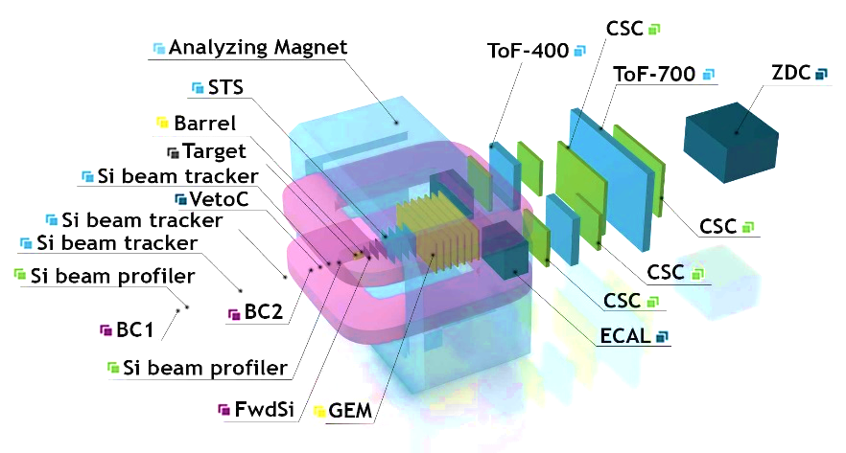
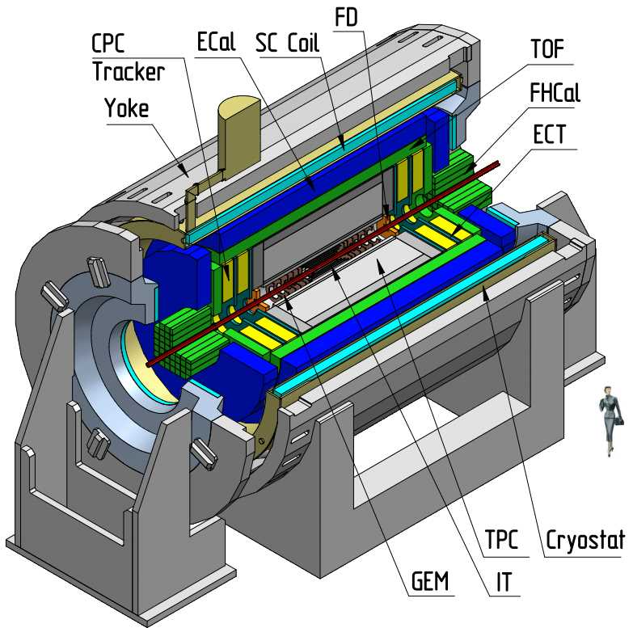
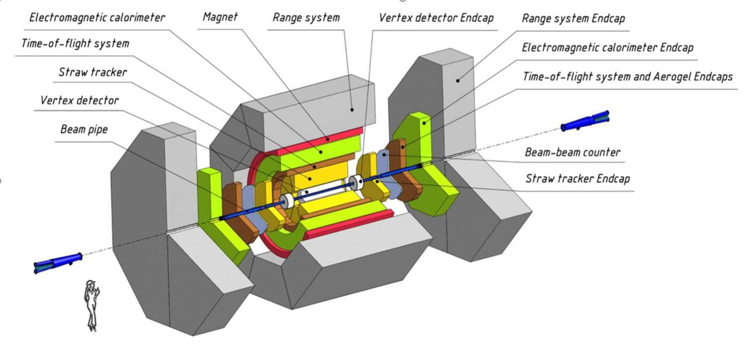
Экспериментальные установки
Разработана научная программа NICA, нацеленная на исследование: КХД диаграммы в мало изученной области большой барионной плотности, где КХД на решетке не эффективна; спиновой структуры нуклонов; а также широкого спектра прикладных работ.
2018: Начато формирование
международных научных коллабораций
Baryonic Matter at Nuclotron (BM@N) :
5 стран +ОИЯИ, 13 центров, >220 участников;
начаты эксперименты
Multi Purpose Detector (MPD) Collaboration:
12 стран + ОИЯИ,
39 центров;
> 500 участников; завершается создание детектора,
подготовка к набору данных
Spin Physics Detector (SPD) Collaboration:
12 стран+ОИЯИ, 35 центров,
> 300 участников;
начато создание детектора
Коллаборация ARIADNA
для прикладных и инновационных работ:
6 стран, 27 центров, > 185 участников;
начаты исследования
Сессия-конференция секции ядерной физики ОФН РАН, к 70-летию В.А. Рубакова.

Slide 5
К реализации мегапроекта Комплекс NICA привлечено около 2000 ученых и специалистов из 90 институтов России и 26 стран мира.
От России участвуют более 1300 сотрудников из следующих организаций:
НИЦ КИ,
ИФВЭ КИ
ИТЭФ КИ,
ПИЯФ КИ,
ИЯФ СО РАН,
ИЯИ РАН,
НИИЯФ МГУ,
НИЯУ МИФИ,
ФИАН РАН,
МФТИ,
СПбПУ,
СПбГУ,
ВШЭ,
Самарский университет,
Томский ун-т,
Белгородский ун-т,
Санкт-Петербургский политехнический ун-т,
СОГУ,
ИМБП РАН,
ИОНХ РАН,
ФМБЦ им. А.И. Бурназяна ФМБА России,
ФИЦ ХФ РАН,
ИТЭБ РАН,
МРНЦ им. А.Ф. Цыба – филиал ФГБУ «НМИЦ радиологии» Минздрава России,
ОИВТ РАН,
и др.
После ввода в эксплуатацию коллайдера NICA в 2025 г. число участников заметно возрастет.
Сессия-конференция секции ядерной физики ОФН РАН, к 70-летию В.А. Рубакова.

Slide 6
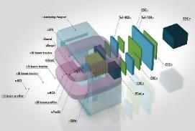
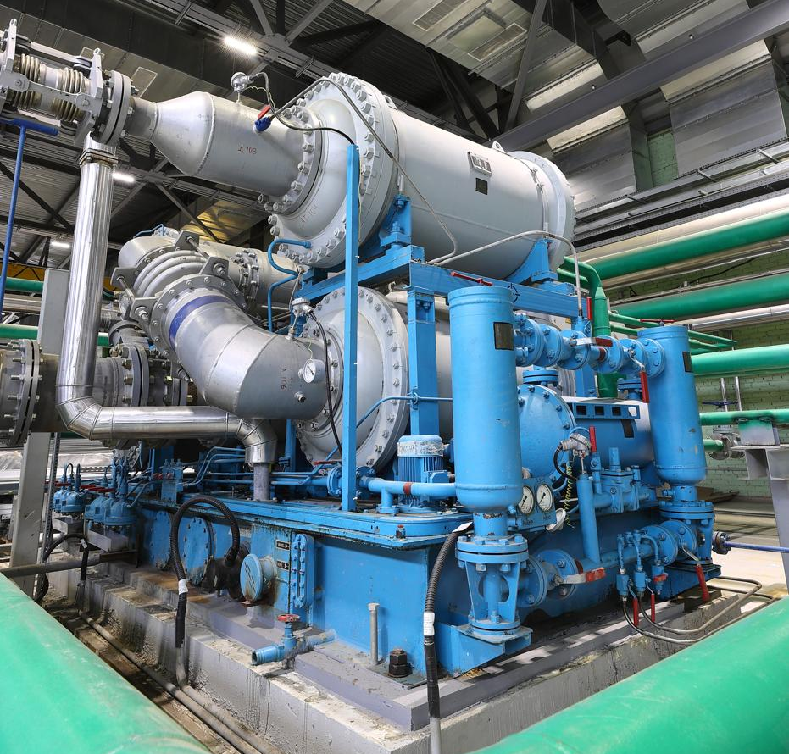
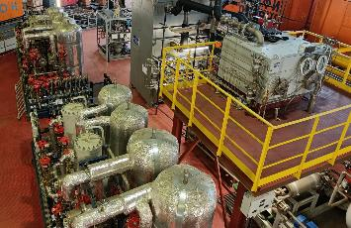
Комплекс NICA
SPD
Коллайдер
MPD
Фиксированные мишени,
BM@N...
Два линейных:
ЛУТИ & ЛУ-20
Нуклотрон
Бустер
Компрессорная
Ожижители
Сессия-конференция секции ядерной физики ОФН РАН, к 70-летию В.А. Рубакова.

Slide 7
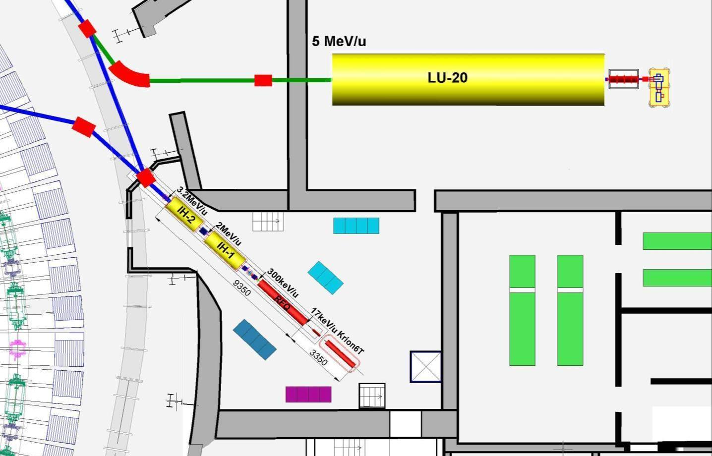
Линейные инжекторы
p↑, d↑, Z/A>0,3
Канал
инжекции
в Бустер
Ions Z/A>0,3
LIS
RFQ
SPI
p↑,d↑
10mA
Здание
Лу-20
ЛУТИ
Здание
Линейного ускорителя тяжелых ионов
^{Бустер}
Нуклотрон
ВЧ усилители Лу-20
Сессия-конференция секции ядерной физики ОФН РАН, к 70-летию В.А. Рубакова.

Slide 8
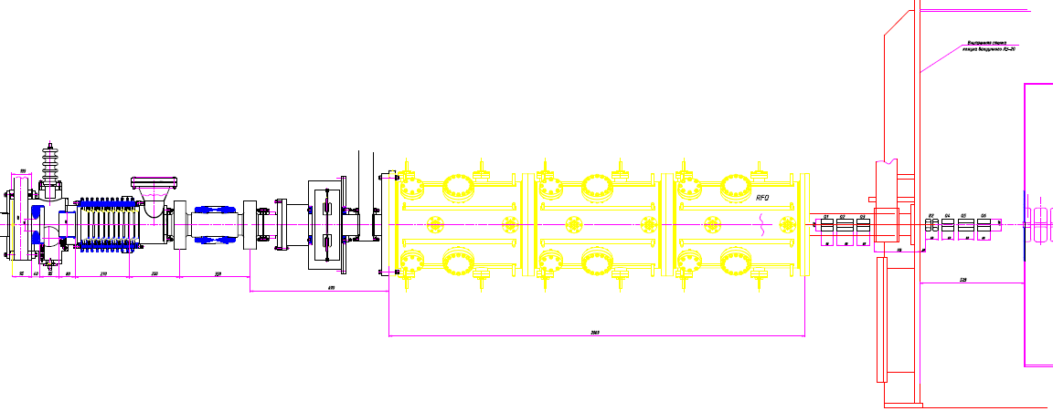
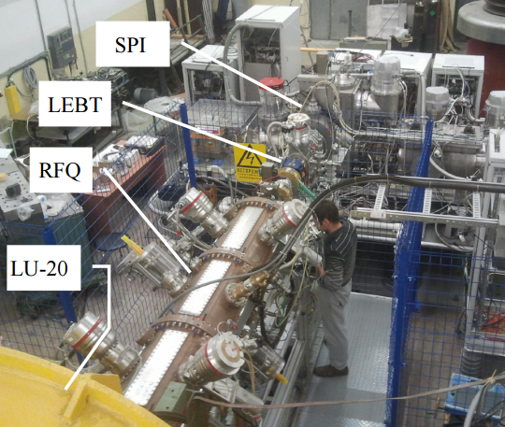
Модернизированный ЛУ-20 + SPI
ИЯИ, ИТЭФ, МИФИ, ВНИИТФ
В 2012г. начато проектирование,
а в 2014 изготовление нового форинжектора
LEBT + Buncher
4 wane RFQ
(3 sections)
MEBT LU-20
QT + Bu +QT
Введен в строй в 2016
Проведено 4 сеанса
на Нуклотроне
Источник SPI
Проект SPI (Source of Polarized Ions) начинался в конце 2000-х.
Задача – обеспечение комплекса поляризованными ионами (D+,H+) интенсивностью до 10¹⁰ p/pulse
Пучки поляризованных d & p из SPI ускорялись на Нуклотроне в ходе 4х сеансов в 2016-17 г.
Сессия-конференция секции ядерной физики ОФН РАН, к 70-летию В.А. Рубакова.

Slide 9
Линейные инжекторы
p↑, d↑, Z/A>0,3
Канал
инжекции
в Бустер
Ions Z/A>0,3
LIS
RFQ
SPI
p↑,d↑
10mA
Здание
Лу-20
ЛУТИ
Здание
Линейного ускорителя тяжелых ионов
^{Бустер}
Нуклотрон
ВЧ усилители Лу-20
Сессия-конференция секции ядерной физики ОФН РАН, к 70-летию В.А. Рубакова.

Slide 10
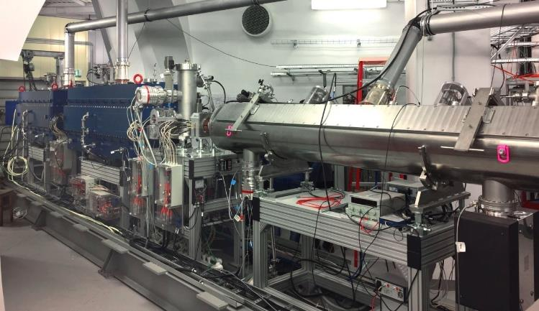
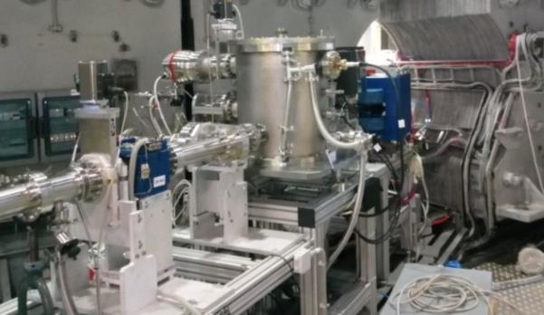
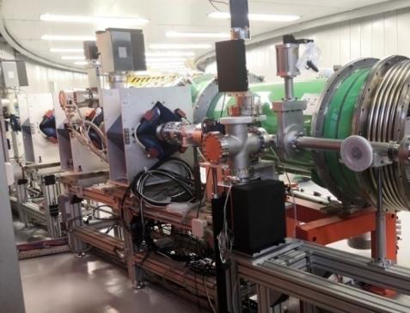
ЛУТИ ускоритель тяжелых ионов
Bevatech, ИЯИ
Стабильная и надежная работа входе 4х сеансов ПНР Бустера и Нуклотрона с пучками ионов Fe ¹⁴⁺ и Xe ²⁸⁺
Линейный ускоритель тяжелых ионов
Линия инжекции в Бустер
Введен в строй
в 2018
A/q (Целевой пучок Au³¹⁺) | 6.25
Ток пучка | < 10 emA
Частота посылов | < 10 Hz
Энергия на выходе | 3.2 MeV/u
Трансмиссия 2мA пучка ионов Fe¹⁴⁺ до 75%
от RFQ до выхода ЛУТИ, 3.2 MэВ/нуклон
Сессия-конференция секции ядерной физики ОФН РАН, к 70-летию В.А. Рубакова.

Slide 11
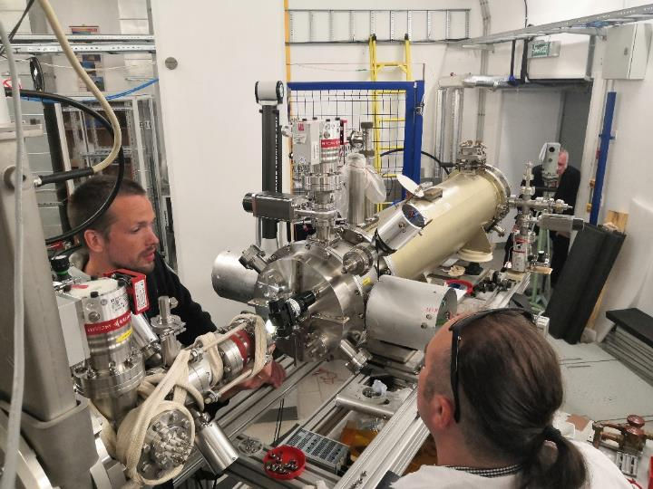
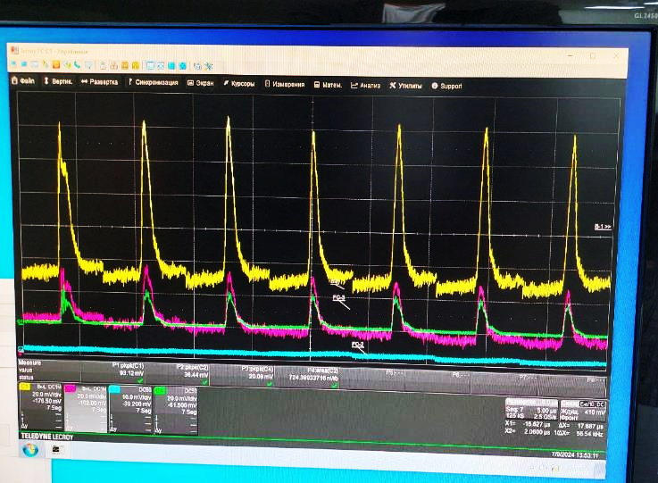
Источник КРИОН-6Т на ЛУТИ
В 2022 КРИОН-6Т был установлен на ЛУТИ и обеспечил самый длинный
ускорительный сеанс с ионами Ar и Xe.
Модернизирован и оптимизируется для обеспечения накопления ионов в Бустере.
Импульсы тока пучка ЛУТИ 10Гц
КРИОН-6T в ходе юстировки на ЛУТИ после замены структуры ловушки для сокращения длины импульса до 4 мкс
С целью эффективного накопления пучка в Бустере все системы ЛУТИ и КРИОНа модернизированы и работают с частотой повторения 10 Hz.
Сессия-конференция секции ядерной физики ОФН РАН, к 70-летию В.А. Рубакова.

Slide 12
Введение (комплекс NICA, установки)
Два линейных ускорителя & источники
Лу-20 (легкие и поляризованные ионы)
HILAC / ЛУТИ (тяжелые ионы)
Бустерный синхротрон
Синхротрон Нуклотрон
Кольцо коллайдера
Сессия-конференция секции ядерной физики ОФН РАН, к 70-летию В.А. Рубакова.

Slide 13
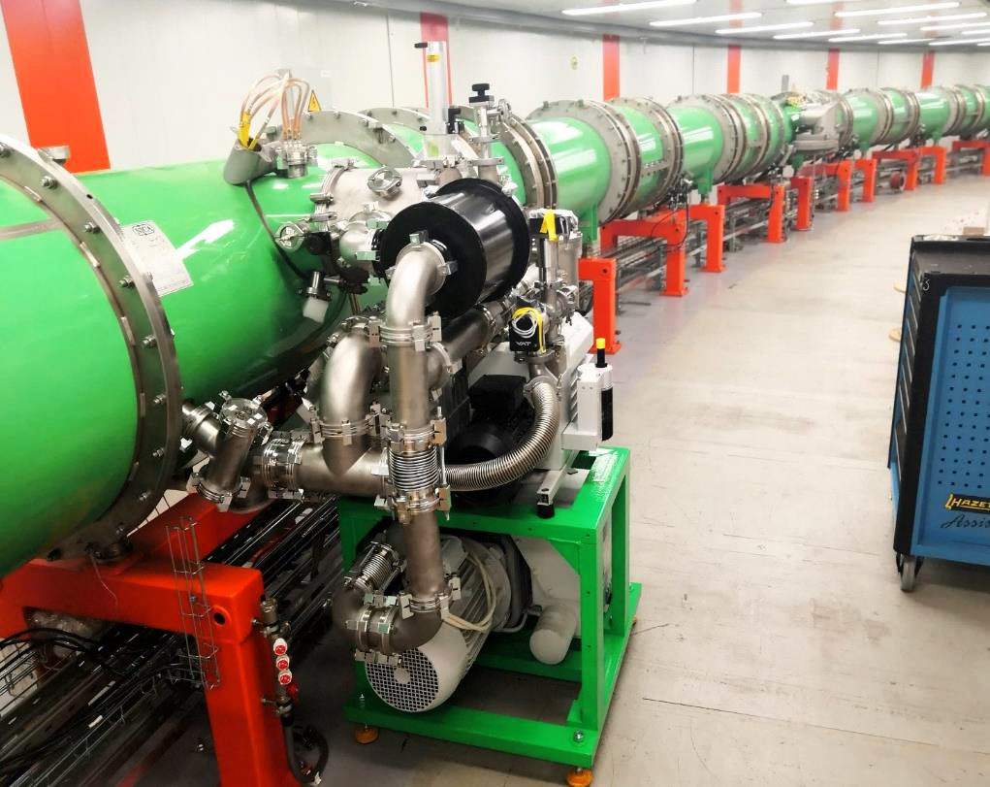
Бустер – СП синхротрон
Параметр
Периметр, м | 210
Структура | DFO
Энергия инжекции, MэВ/нуклон | 3.2
Максимальная энергия, MэВ/нуклон | 578
Поле в диполях, Тл | 1.8
Магнитная жесткость, Тл∙м | 25.0
Сорт ионов (проектный) | ¹⁹⁷Au³¹⁺ ²⁰⁹Bi³⁵⁺
Сессия-конференция секции ядерной физики ОФН РАН, к 70-летию В.А. Рубакова.

Slide 14
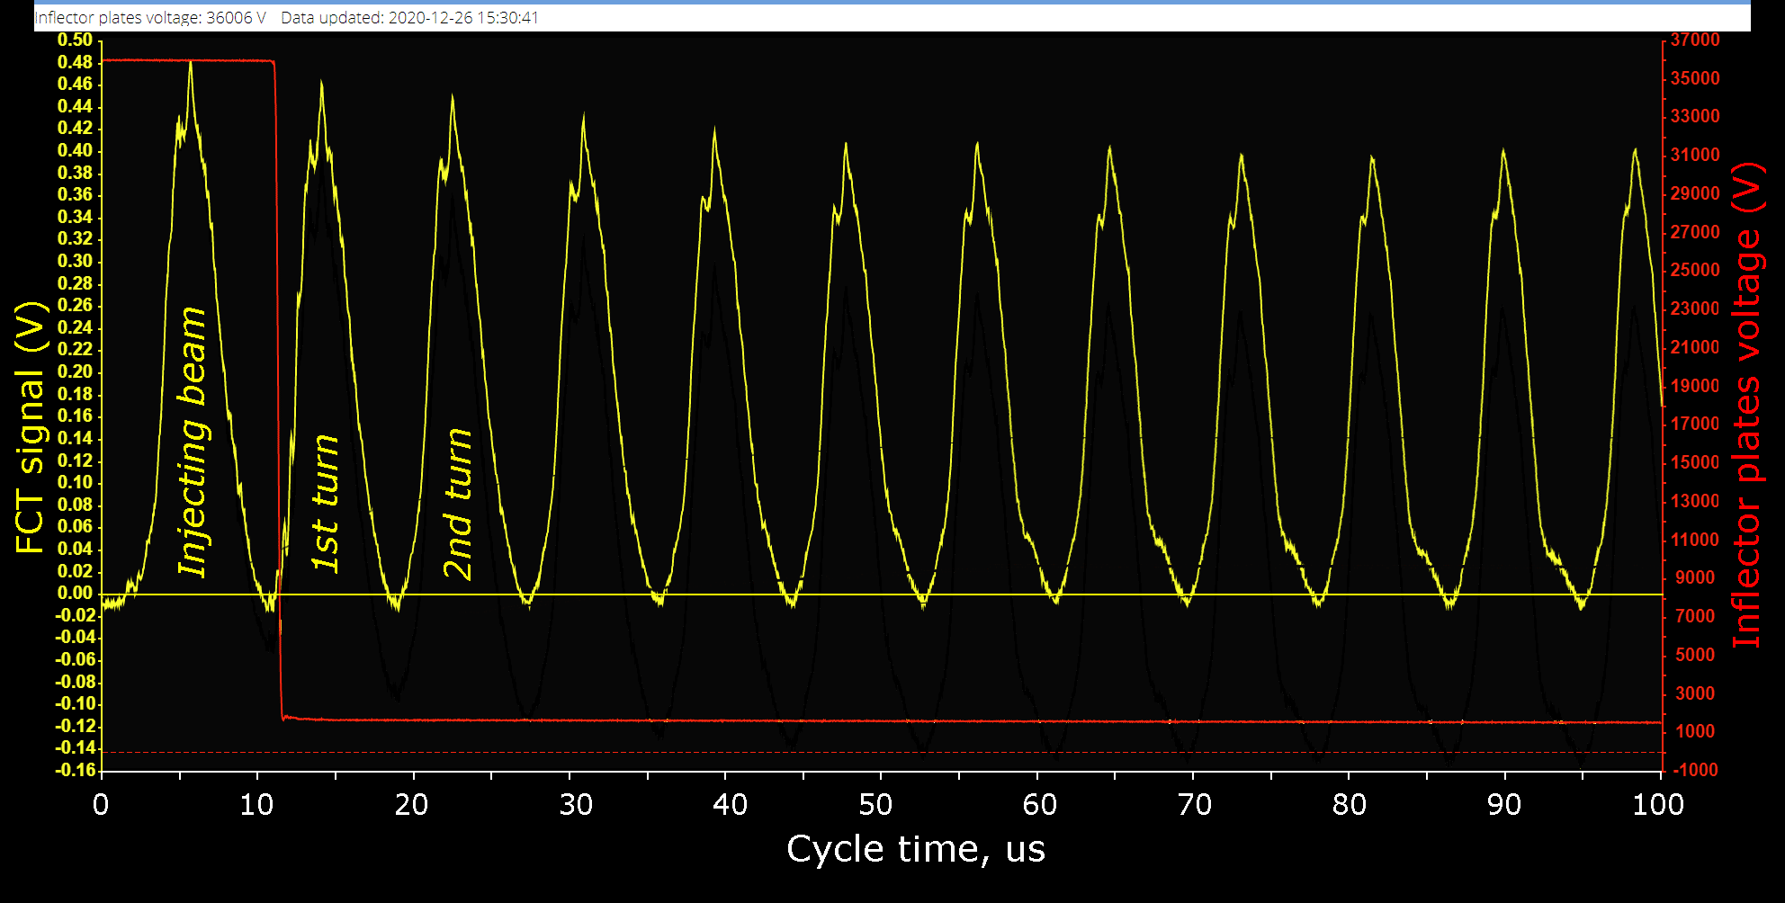
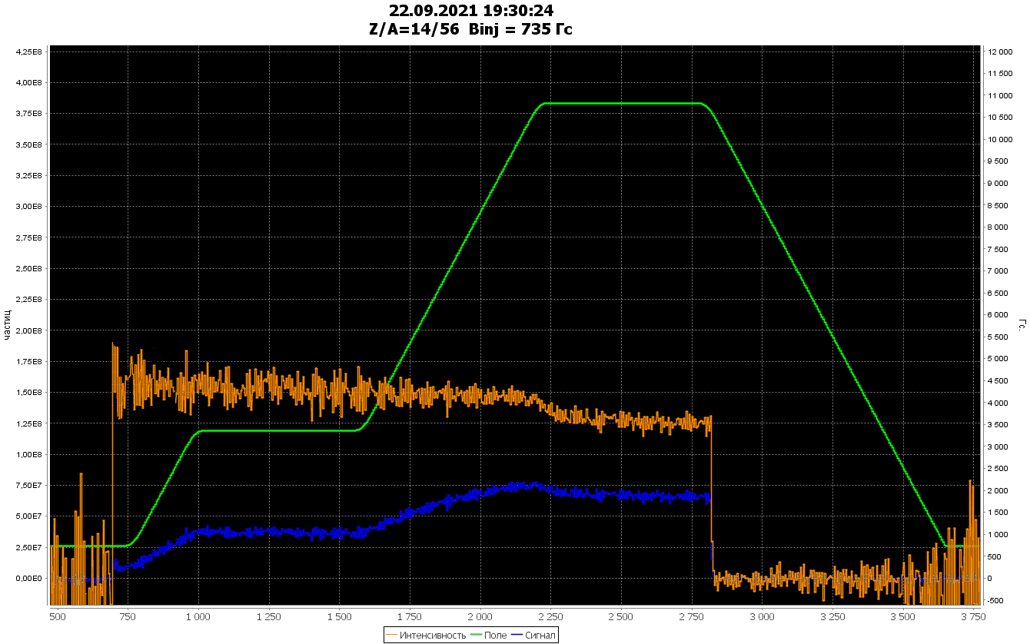
Пучки в кольце Бустера
19.12.2020, 19:56 - Первый пучок в кольце Бустера.
Сигнал с быстрого транс-
форматора тока пучка (FCT)
26.12.2020
Потери пучка He¹⁺ < 10%
на первых пяти оборотах, далее практически без потерь.
He¹⁺
RUN-2
Сентябрь 2021 Fe¹⁴⁺
ВЧ захват на 5 гарм.
Ускорение
Перезахват 1 гарм.
Fe¹⁴⁺
Инжекция с адиабатическим захватом на 5 гармонике ВЧ (>95%),
Ускорение до 65 MeV/u,
Перезахват в 1 гарм. (близко к 100%)
Ускорение до 578 Mev/u
с проектной dB/dt = 1.2 Tл/с
Циркуляция
распущ. пучка 65 MeV/u
Ускорение
инжекция
Циркуляция
578 MэВ/н
Магнитное поле 1,2 Tл/с
500 1000 1500 2000 2500 3000 3500
Время цикла, мс
Сессия-конференция секции ядерной физики ОФН РАН, к 70-летию В.А. Рубакова.

Slide 15
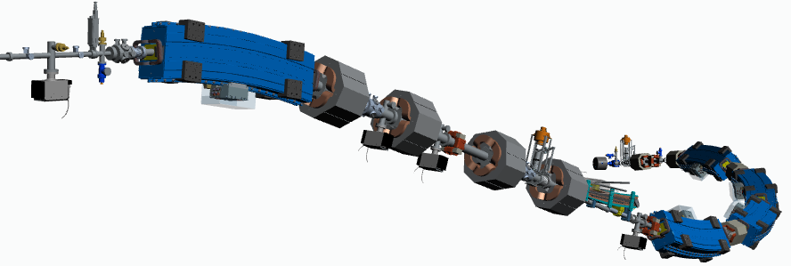
Вывод пучка & канал перевода
Секция быстрого вывода пучка
прямолинейный промежуток 3
ИЯФ СО РАН
Circulating beam
Кикер
Септум 1
Септум 2
To Nuclotron
3D модель канала перевода
Из Бустера в Нуклотрон
Сессия-конференция секции ядерной физики ОФН РАН, к 70-летию В.А. Рубакова.

Slide 16
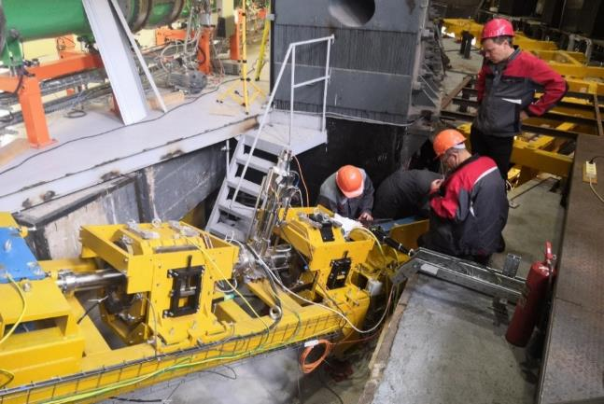
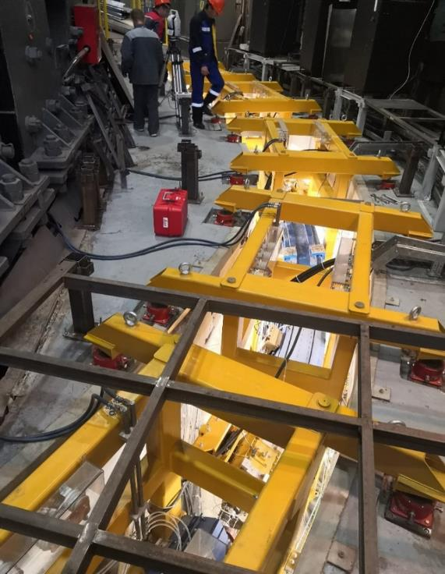
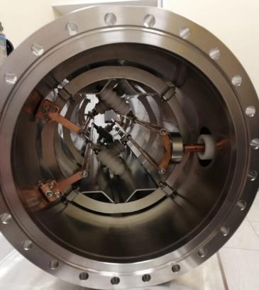
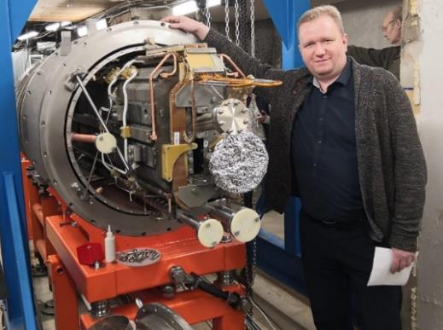
Канал перевода & инжекция
Весна 2022 RUN-3 впервые пучок переведен из Бустера в Нуклотрон и ускорен.
Канал перевода пучка
в Нуклотрон
4х стержневой кикер
СП магнит Ламбертсона
Сессия-конференция секции ядерной физики ОФН РАН, к 70-летию В.А. Рубакова.

Slide 17
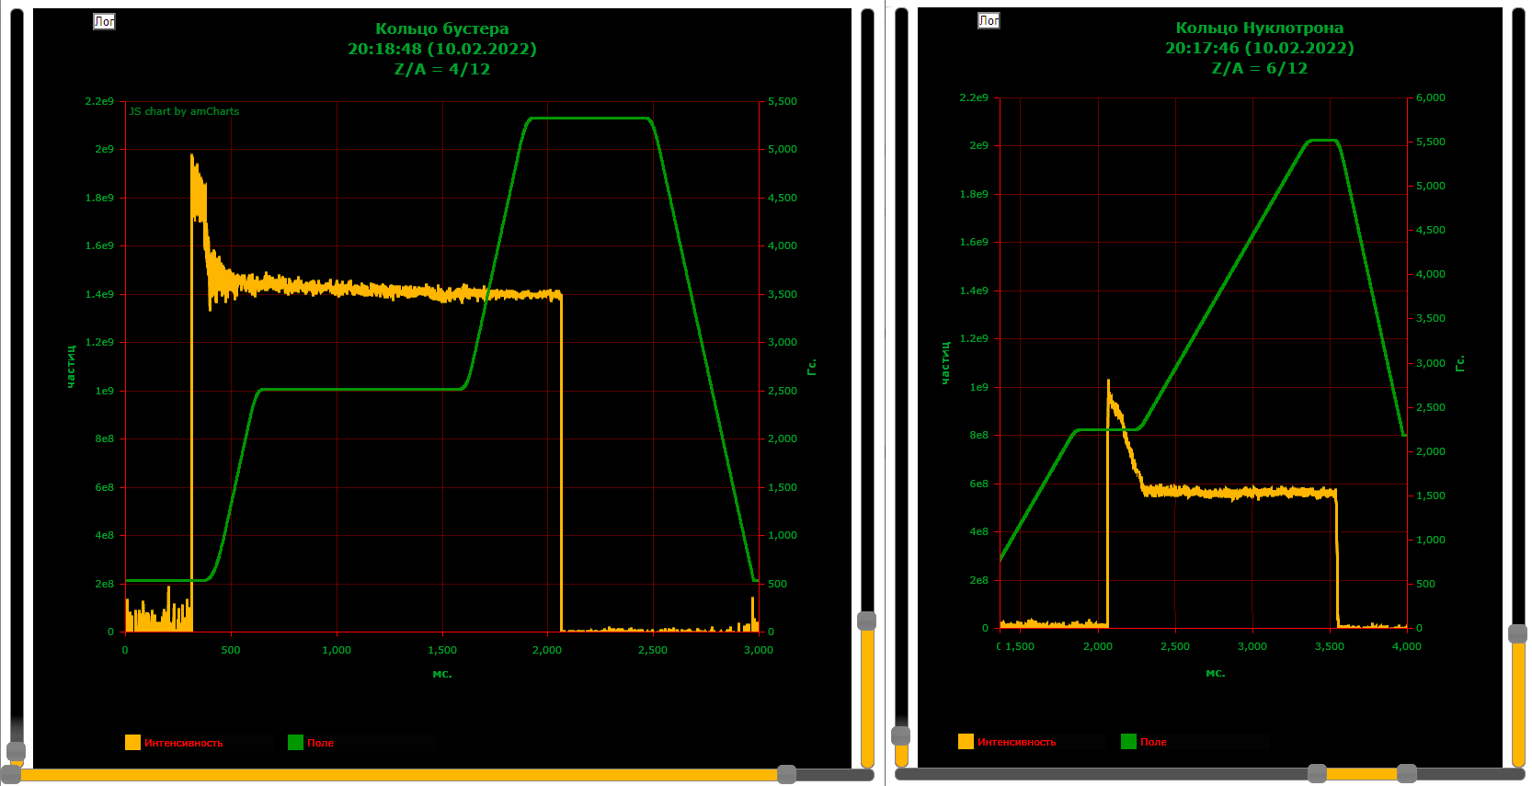
RUN-3 Бустер + Нуклотрон
Интенсивность пучка в Бустере интенсивность в Нуклотроне
Интенсивность
Поле в Нуклотроне
RF capturing
Acceleration
При переводе обдирка С4+/С6+ эффективность перевода ~70%
Поле в Бустере
Сигналы с DC трансформаторов тока в Бустере и Нуклотроне

Slide 18
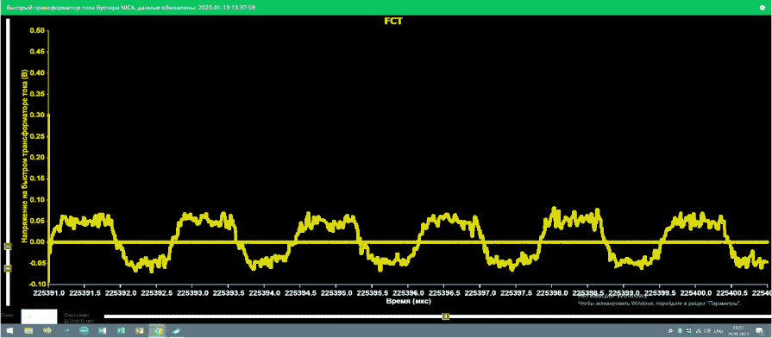
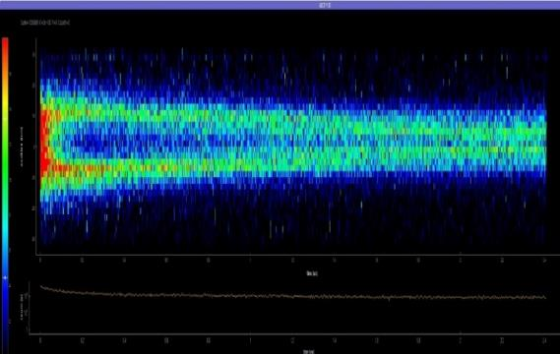
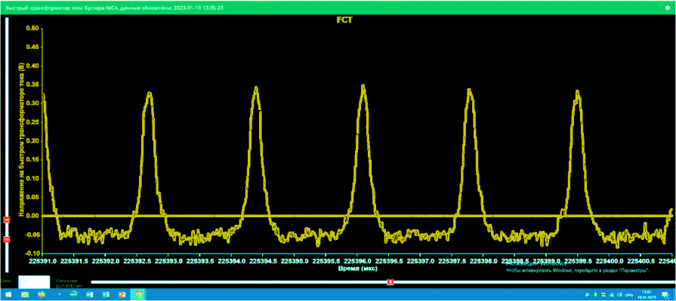
Электронное охлаждение пучка Xe
Циркуляция ¹²⁴Хе ²⁸⁺
при энергии инжекции
Продольное охлаждение
+ИЯФ СО РАН
Без охлаждения
Электронное охлаждение
в поперечной плоскости
Сигнал циркулирующего
пучка на быстром FCT
Энергия электронов 1,93 keV
Ток электронов 150 mА
Профилометр на МКП
СЭО вкл. - 70мс
Сигнал с МКП-профилометра при охлаждении ионов на энергии 3.2 MэВ/нуклон

Slide 19
Введение (комплекс NICA, установки)
Два линейных ускорителя & источники
Лу-20 (легкие и поляризованные ионы)
HILAC / ЛУТИ (тяжелые ионы)
Бустерный синхротрон
Синхротрон Нуклотрон
Кольцо коллайдера
Инфраструктура
Сессия-конференция секции ядерной физики ОФН РАН, к 70-летию В.А. Рубакова.

Slide 20
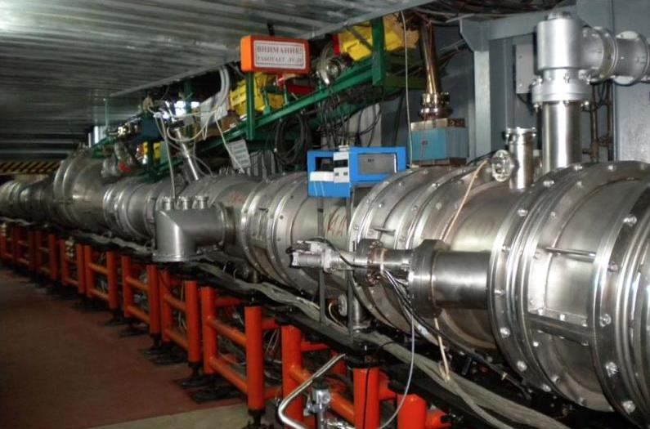
Nuclotron status
Синхротрон Нуклотрон
Сверхпроводящий синхротрон (магниты «Дубна»: 1.8Tл,2Tл/с)
В работе
с марта 1993 года
Периметр ~ 251м
М. жесткость <43Tлм
Медленный вывод пучка: в 2000г.
59 сеансов работы
Ускорены пучки:
Ионы от p до Xe (C, Mg, Fe, Ar, Kr)
Поляризованные p & d
Энергия р max 12 GeV
Лёгкие ионы max 6 GeV/u
Тяжелые ионы max 4.5 GeV/u
Сессия-конференция секции ядерной физики ОФН РАН, к 70-летию В.А. Рубакова.

Slide 21
Deep modernization
Nuclotron synchrotron
Nuclotron-N
Deeply modernized for NICA project
Development of the
KRION ESIS
+
Injector modernization
Energy evacuation system
Heavy ions
Quench protection system
Energy 6 Gev/n
(for Z/A = 1/2)
Field ~ 2T,
B’< 0,8 T/s
Slow extraction
Nuclotron-N
Vacuum improvement
Intensity >10^7 ppc
(with KRION-2)
Control, diagnostics, RF
Cryogenics modernization
Stable, safe,
long operation
Power supply system modernization
Radiation safety
Сессия-конференция секции ядерной физики ОФН РАН, к 70-летию В.А. Рубакова.

Slide 22
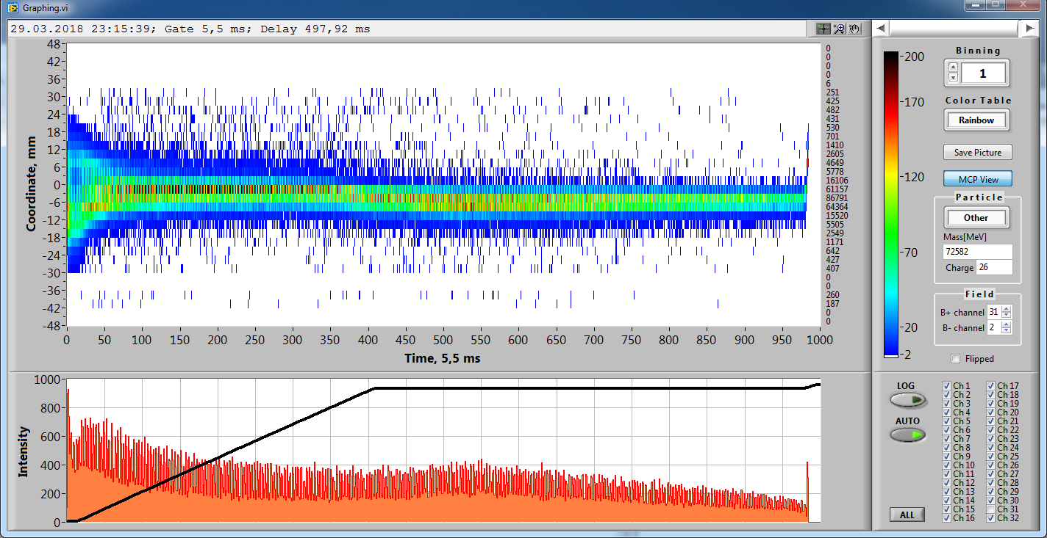
Ускорение тяжелых ионов
¹²⁴Xe⁺⁵⁴ ионы на МКП мониторе при ускорении до 3,9ГэВ/н
Растяжка при медленном выводе
(ионизационная камера)
¹²⁴Xe 3*10⁵ T_{spill} = 10s, k_{dc}= 99,3%
Сессия-конференция секции ядерной физики ОФН РАН, к 70-летию В.А. Рубакова.

Slide 23
Введение (комплекс NICA, установки)
Два линейных ускорителя & источники
Лу-20 (легкие и поляризованные ионы)
HILAC / ЛУТИ (тяжелые ионы)
Бустерный синхротрон
Синхротрон Нуклотрон
Кольцо коллайдера
Инфраструктура
Сессия-конференция секции ядерной физики ОФН РАН, к 70-летию В.А. Рубакова.

Slide 24
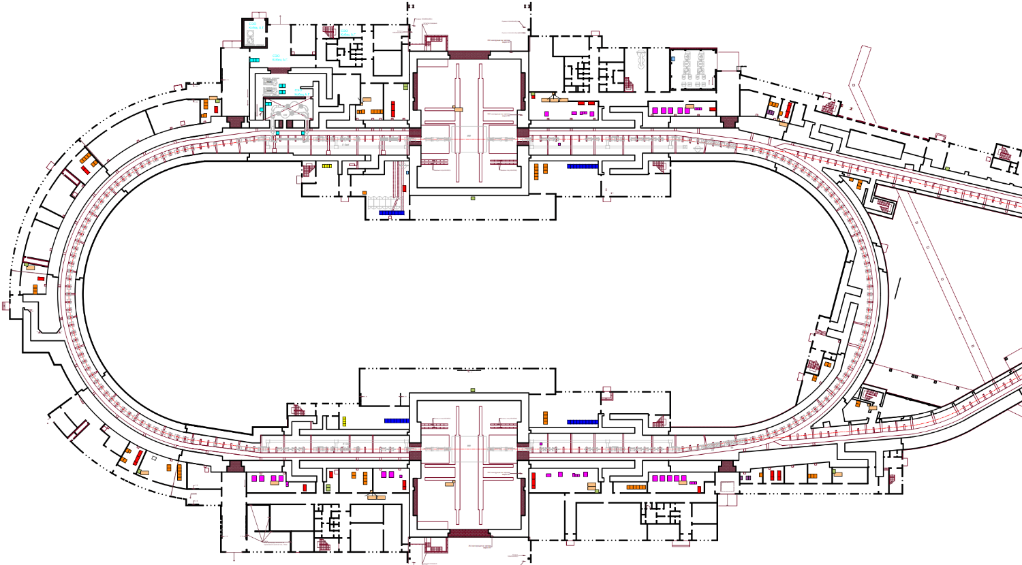
Компоновка коллайдера
СЭО
2×RF2
Верхнее кольцо
1×RF1
5×RF3
Стохаст.охл + обратная связь
2×RF2
2×RF2
Нижнее кольцо
4×RF3
2×RF3
1×RF1
5×RF3
2×RF2
Сессия-конференция секции ядерной физики ОФН РАН, к 70-летию В.А. Рубакова.

Slide 25
Конфигурация оборудования
Стартовая конфигурация
RF-1 (барьерная) для накопления
RF-2 в сокращенной комплектации:
по 2 резонатора на кольцо (50%)
1 канал Стох. охлаждения на кольцо
(продольное охлаждение)
Базовая конфигурация
RF-1 (барьерная) для накопления
RF-2 (22h) восемь резонаторов (по 4)
RF-3 (66h) проектная = 16 рез.
Стох. охлаждения полная конф.
СЭО
Обратные связи
22 сгустка длиной σ ∼ 2 м
в каждом кольце
светимость L~ 5 E 25 cм⁻²с⁻¹
22 сгустка в каждом кольце
длиной σ ∼ 0.6 м
светимость L~ 1 E 27 cм⁻²с⁻¹
Сессия-конференция секции ядерной физики ОФН РАН, к 70-летию В.А. Рубакова.
Notes:
The lattice design and prototyping of most collider elements are completed. The ring circumference is twice as one of the Nuclotron. For the gold beam a Luminosity at the energy above 10 GeV per nucleon will be 10 to the 27

Slide 26
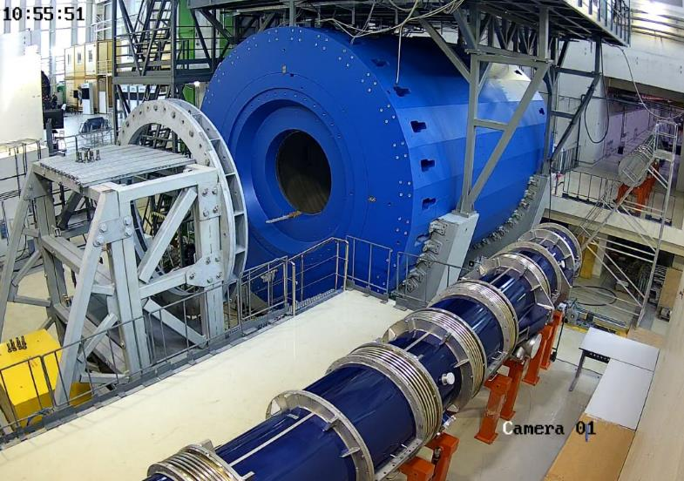
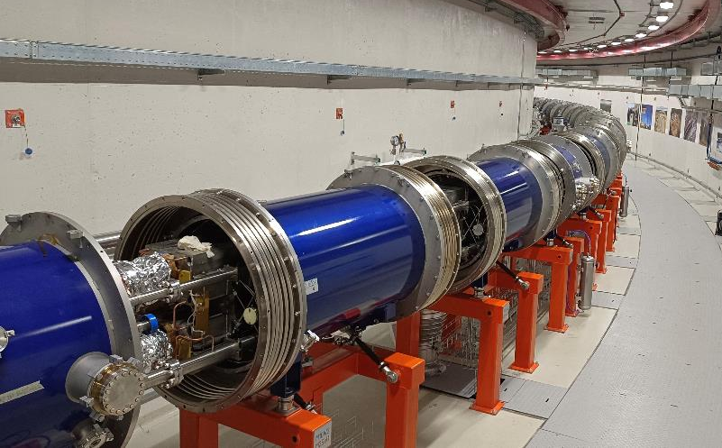
Магнитная система коллайдера
Все регулярные сверхпроводящие магнитные элементы смонтированы на своих местах и отъюстированы для криогенных испытаний.
В рамках «Технологического цикла» идет поэтапная проверка всех подсистем включая высоковакуумную, криогенную, питания, защит, термометрии, АСУ и др…
Продолжаются испытания и монтаж элементов байпасов, ввода токов икриогенных жидкостей, переходов «тепло/холод».
В апреле запланированы поочередные криогенно-магнитные испытания полуколец
Сессия-конференция секции ядерной физики ОФН РАН, к 70-летию В.А. Рубакова.

Slide 27
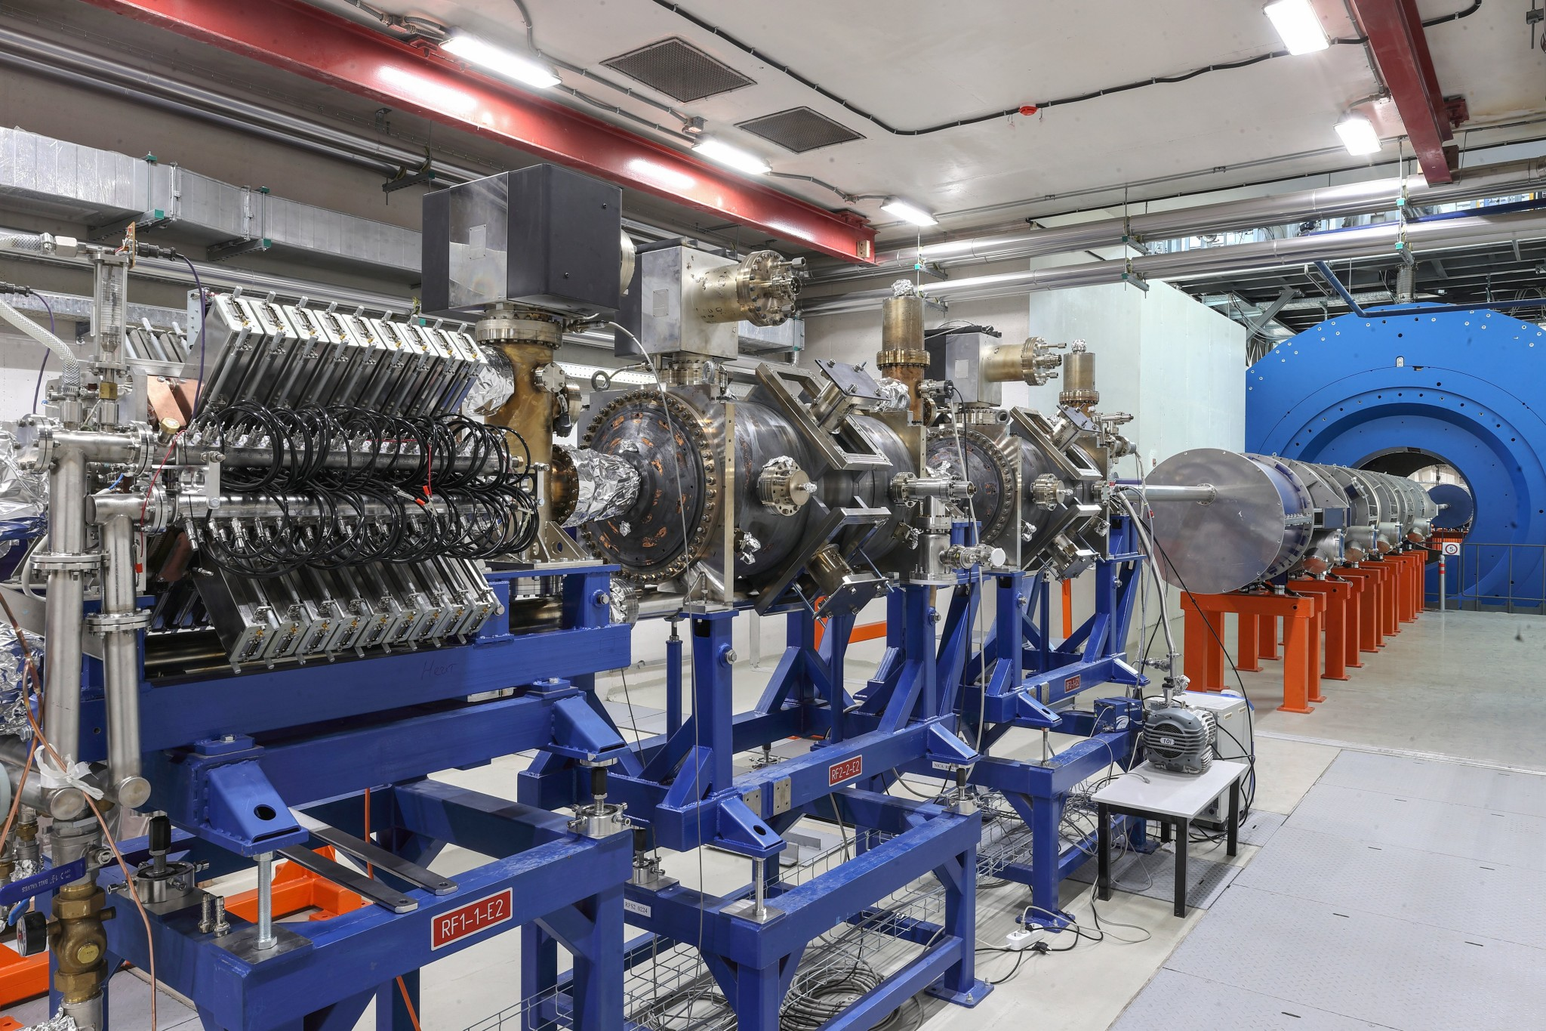
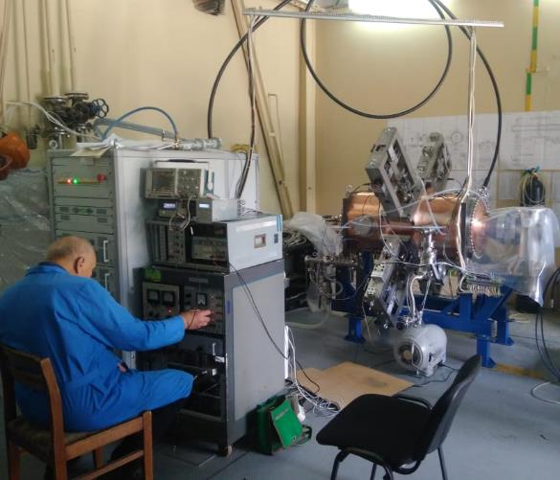
ВЧ система коллайдера
ИЯФ СО РАН
RF1 & RF2 станции смонтированы в тоннеле
RF3 тестируется в ИЯФ
RF3 в ИЯФ СО РАН (Новосибирск)
16 RF3 станций
в полной конфигурации,
Доставка - 2025,
Пучковые тесты – 2026
Две RF1 станции
(барьерные)
Установлены и протестированы
4 RF2 резонатора в стартовой конфигурации
Установлены в тоннеле и испытаны на «холостых»
Сессия-конференция секции ядерной физики ОФН РАН, к 70-летию В.А. Рубакова.

Slide 28
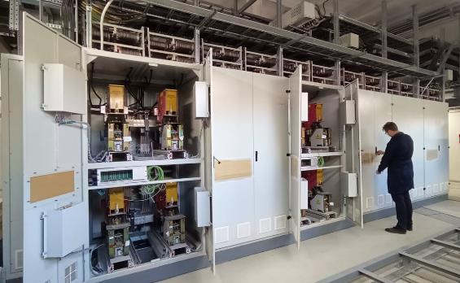
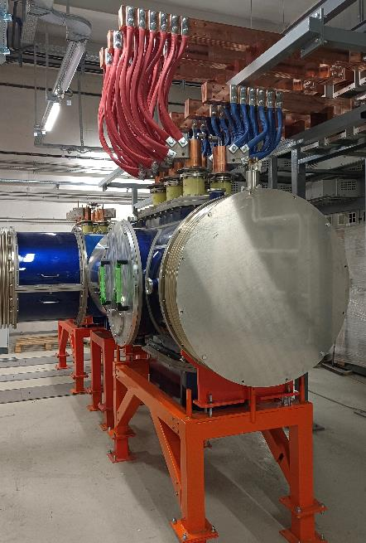
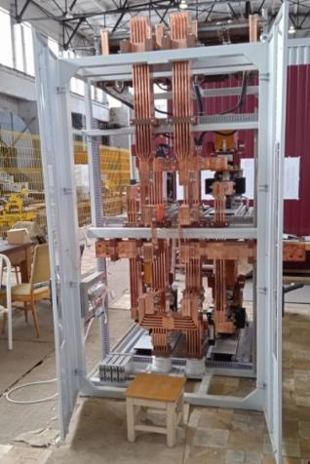
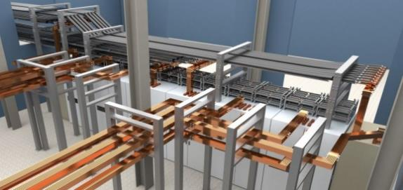
Система питания коллайдера
Каждое кольцо коллайдера запитывается тремя источниками: диполи + Ф + Д линзы
Главные источники:
3 ед.
(10,4 kA; 1kA; 0,8kA)
ВТСП токовводы:
24 x 12kA;
166 x 300A
280 x 150A
12 ключей системы эвакуации
энергии из магнитов испытаны и смонтированы
Дополнительные ИП:
88 ед. (10V х 300А)
ИП корректоров:
280 ед. (10V х 150А)
Системы шинопроводов
смонтированы и готовы к работе
Сессия-конференция секции ядерной физики ОФН РАН, к 70-летию В.А. Рубакова.

Slide 29
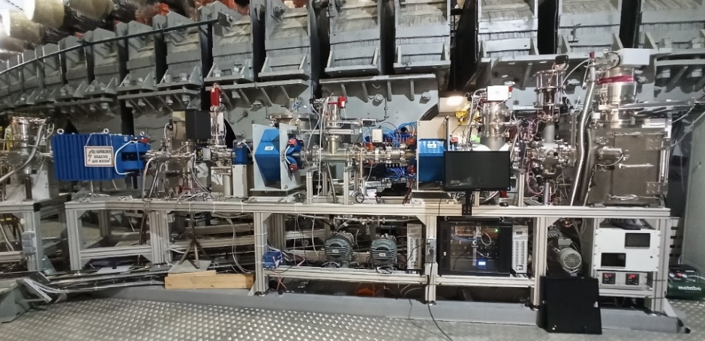
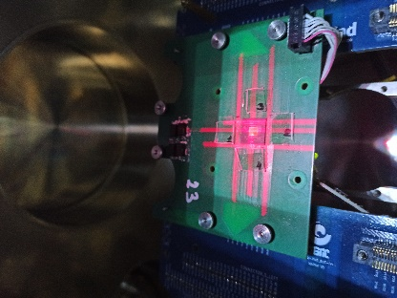
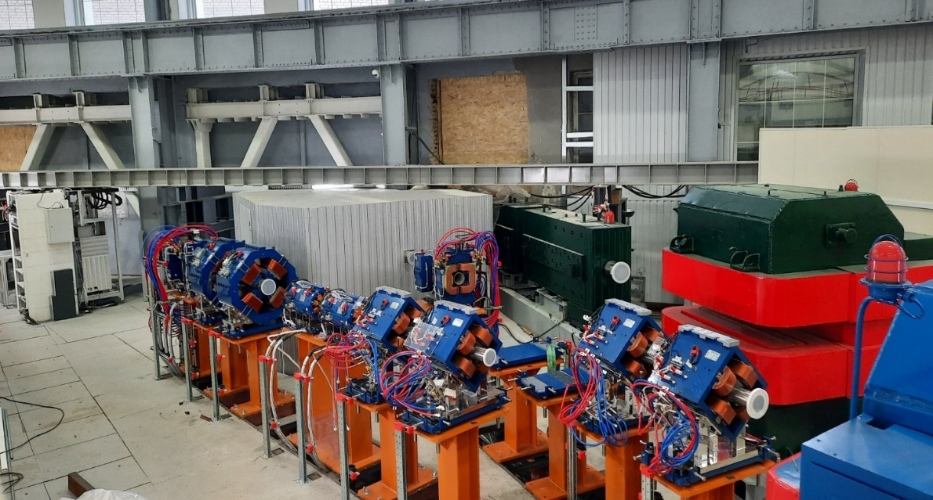
Прикладные исследования
Коллаборация ARIADNA + инфраструктура NICA
НИЦ КИ ИТЭФ, АО «ЭНПО СПЭЛС», МИФИ, ООО «ВСТ», «ГИРОПРОМ»
СОЧИ + ИСКРА + СИМБО + СИЯЭТ
Станция Облучения ЧИпов
СОЧИ
СИЯЭТ = Стенд Исследований Ядерной
Энергетики и Трансмутации
СИМБО = Станция Исследований Медико Биологических Объектов
ИСКРА = Исследовательский Стенд Компонентов РАдиоэлектроники
ИСКРА
СИМБО
Возможность работы в широчайшем диапазоне сортов ионов, энергий и интенсивностей.
Ионы от р до Bi,
Энергии от 3.2 до 4500 МэВ/н
Интенсивности
от 10⁴ до 10¹⁰ ионов в сек.
Сессия-конференция секции ядерной физики ОФН РАН, к 70-летию В.А. Рубакова.

Slide 30
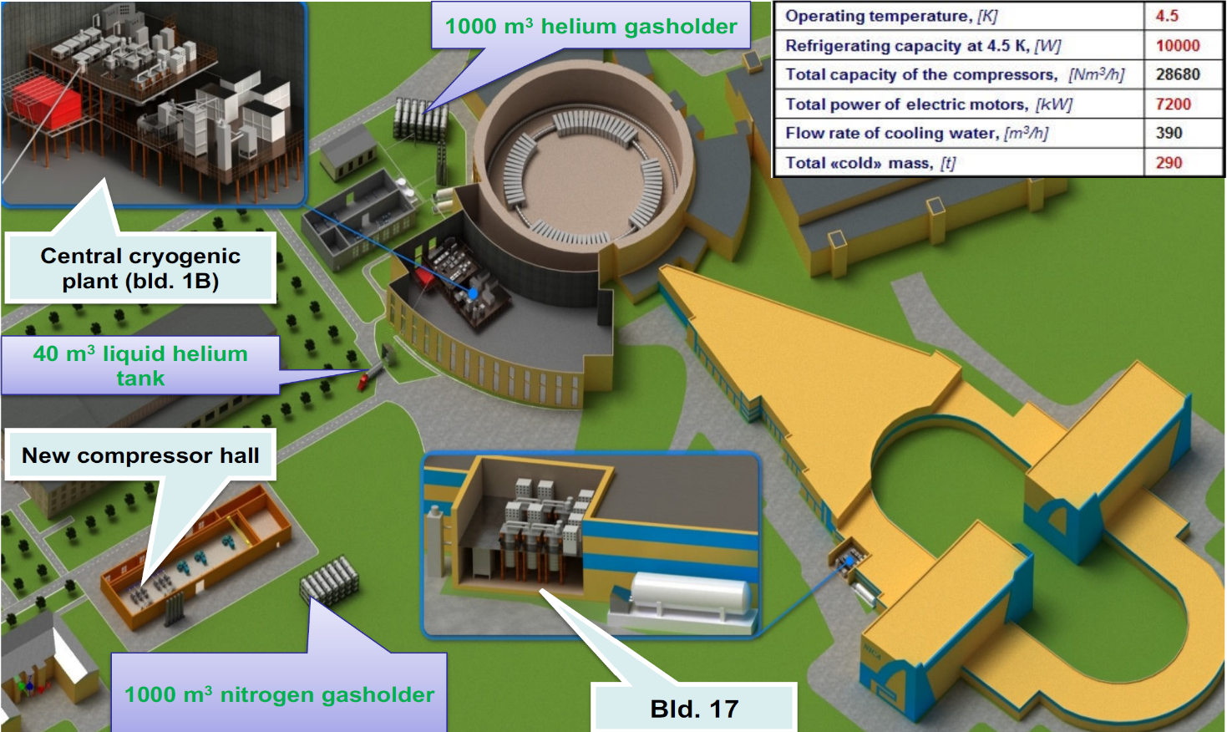
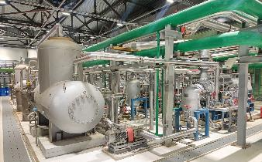
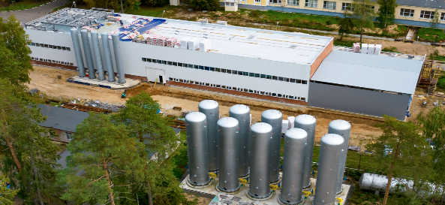
Криогенный комплекс NICA
Казань, Гелиймаш, Криогенмаш
Гелиевые газгольдеры 1000 куб.м
Рабочая температура, К 4,5
Мощность на 4,5 К, Вт 10000
Производит-ть компрессоров Нм³/ч 28680
Потребляемая мощность кВт 7200
Расход хладагента кВт 390
Полная холодная масса т 290
Главные криогенные установки (корп.1Б)
Сателлитные рефрижераторы к.17
Сессия-конференция секции ядерной физики ОФН РАН, к 70-летию В.А. Рубакова.

Slide 31
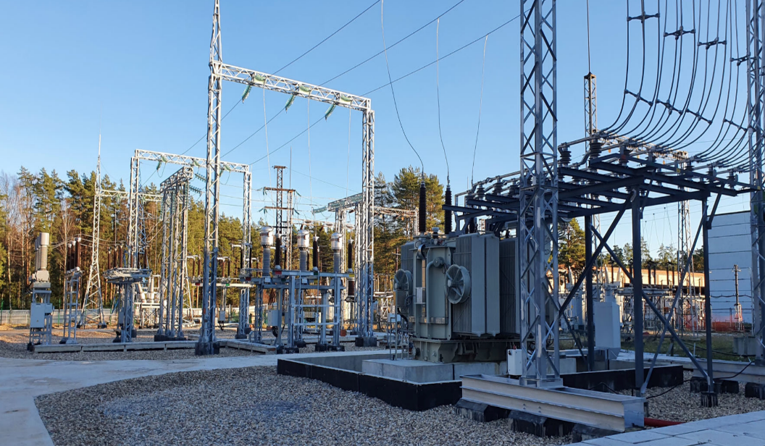
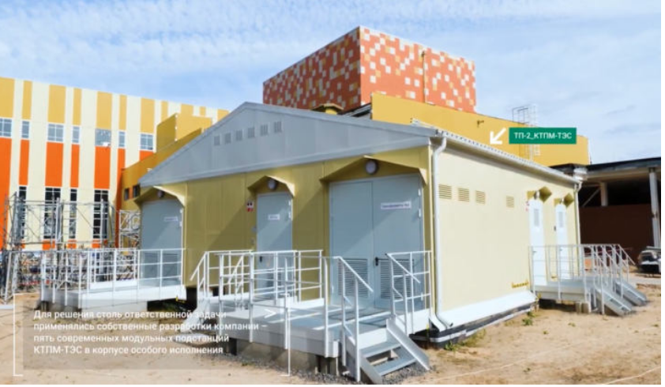
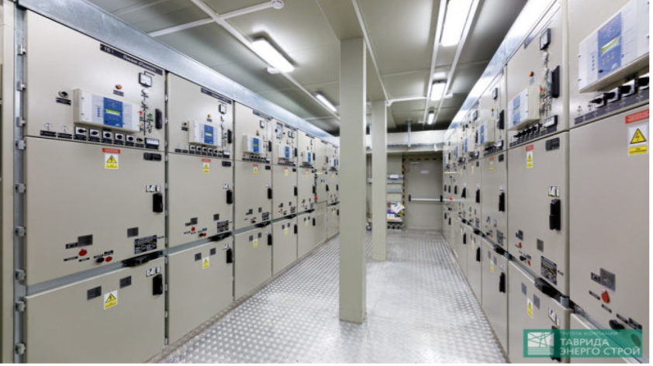
Системы электроснабжения
Главная понизительная подстанция
19 подстанций 1 – 12 MВт (6кВ)
Проведена глубокая модернизация
с 22 МВт до 41 МВт (110кВ)
Сессия-конференция секции ядерной физики ОФН РАН, к 70-летию В.А. Рубакова.

Slide 32
Сеанс пусконаладочных работ на комплексе NICA
План запуска комплекса NICA
 | 2024 Дек. | Январь | Февр. | Март | Апрель | Май | Июнь | Июль | Август | Сент.
Комплексные испытания систем коллайдера:
Охл. западной арки
Охл. восточной арки
Охлаждение Бустера
Пучки в Бустере
Охлаждение Нуклотрона
Пучки в Нуклотроне
Настройка каналов в Колл.
Инжекция пучка в Колл.
Пучки в Колл.
Начало работы MPD (мишень)
25 дек. старт комплексных испытаний
24 мар. пуск комплекса на эксперимент
Август
Пучки в коллайдере
Сессия-конференция секции ядерной физики ОФН РАН, к 70-летию В.А. Рубакова.

Slide 33
Спасибо за внимание

